Slide 1

Théorie Analyse
Niveau 5
Analyse n°2
© Editions Tommy DESCAMPS
Tous droits réservés
2026

Slide 2
Quelle est la tonalité du début ?
Ordre des bémols
Fa
Si^{b}
Mi^{b}
Si^{b}
Si Majeur
Si^{b}
Si^{b} Majeur
1^{b}
2^{b}
la
Sol mineur
© Editions Tommy DESCAMPS – Tous droits réservés – 2026

Slide 3
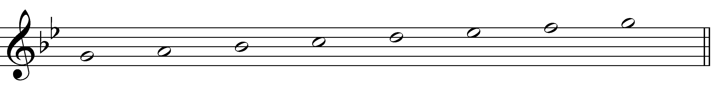
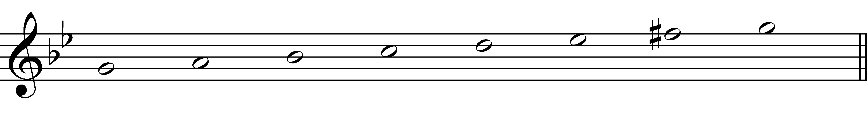
Pourquoi le morceau est en mineur ?
Sol mineur
Note sensible : fa#
1e et dernière note : SOL
Morceau sombre
fa#
fa
+ 1/2 ton
© Editions Tommy DESCAMPS – Tous droits réservés – 2026

Slide 4
Quelle est la tonalité relative ?
Ordre des bémols
Fa
Si^{b}
Mi^{b}
Si^{b}
Si Majeur
Si^{b}
Si^{b} Majeur
1^{b}
2^{b}
la
Sol mineur
© Editions Tommy DESCAMPS – Tous droits réservés – 2026

Slide 5
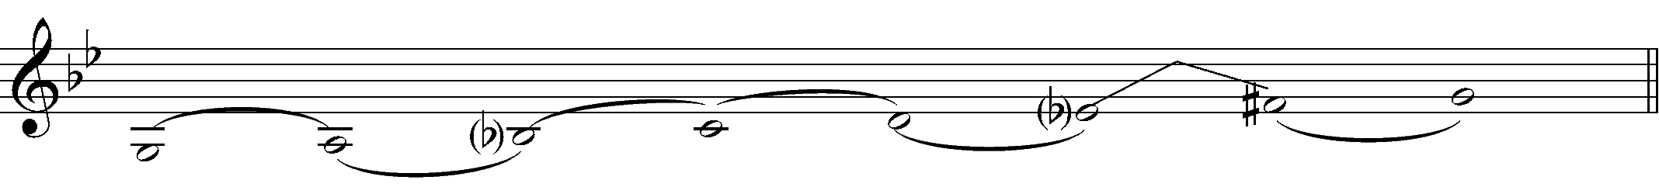
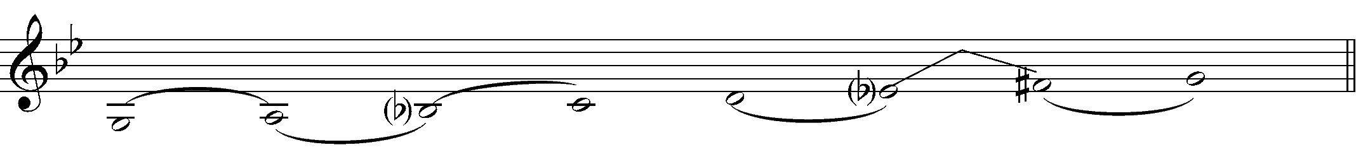
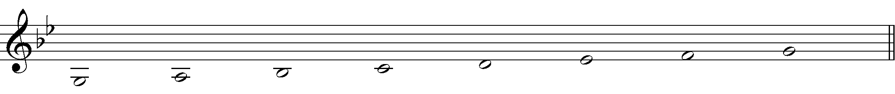
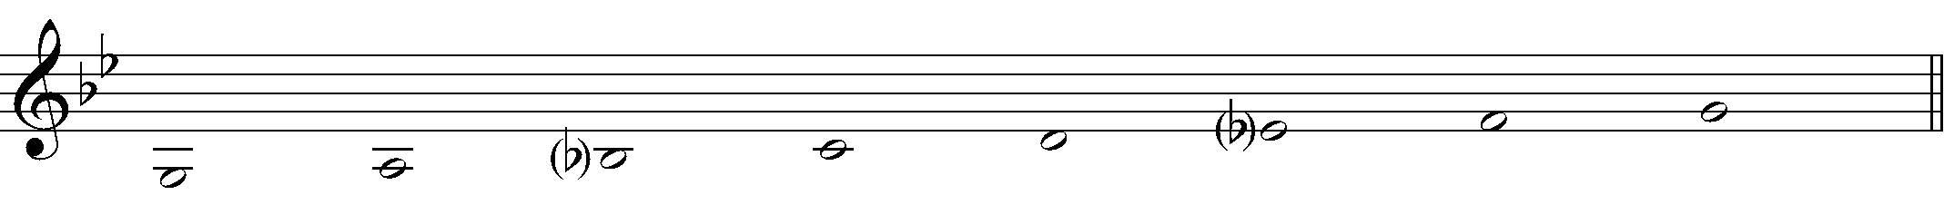
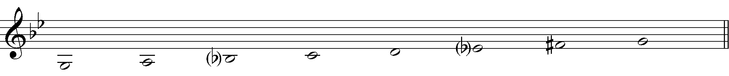
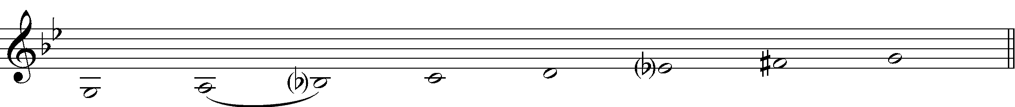
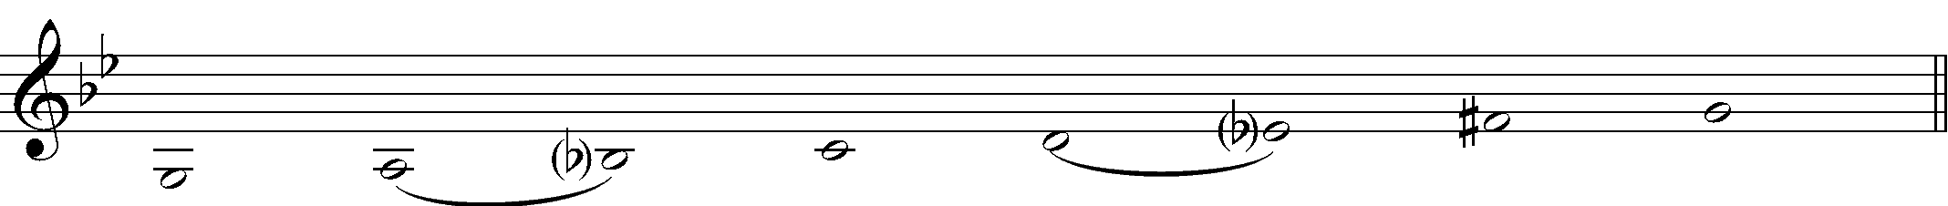
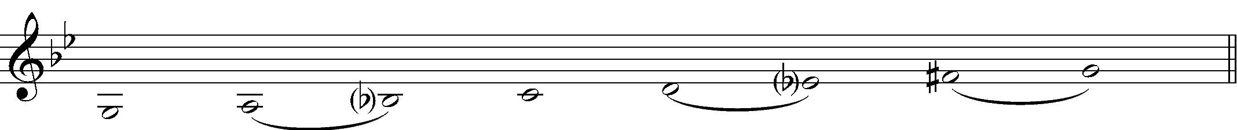
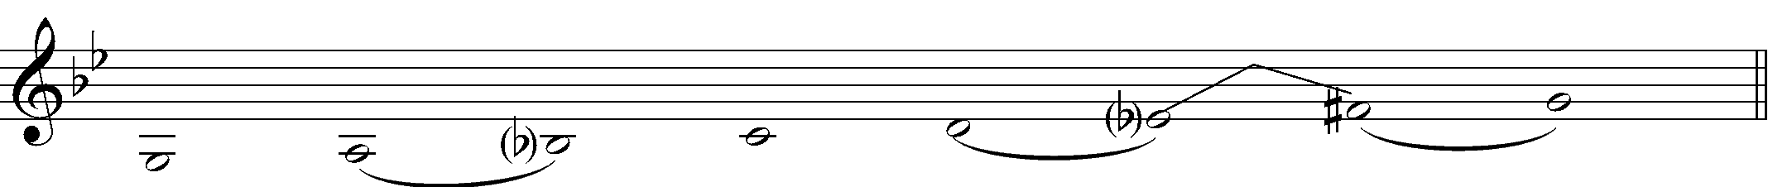
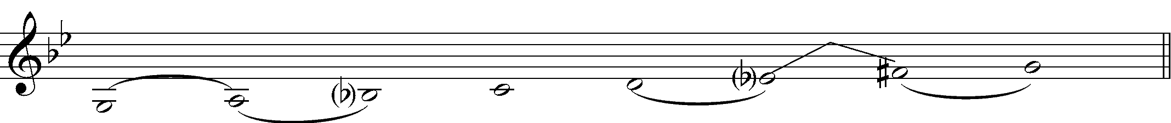
Ecris ces deux tonalités en précisant les tons et demi-tons
© Editions Tommy DESCAMPS – Tous droits réservés – 2026

Slide 6
Complète le tableau des tons voisins
-1
+1
3 ^{b}
2 ^{b}
1 ^{b}
Tons Majeurs
Mi^{b} Majeur
Si^{b} Majeur
Fa Majeur
Tons mineurs
Do mineur
Sol mineur
Ré mineur
© Editions Tommy DESCAMPS – Tous droits réservés – 2026

Slide 7
Qu’est-ce qu’une articulation ?
C’est la façon ou manière de jouer une note
Legato
Lié
Mesure 1
Staccato
Piqué
Mesure 17
Accent
Accentué
Mesure 2
Louré
Appuyé
X
© Editions Tommy DESCAMPS – Tous droits réservés – 2026

Slide 8
Que veut dire « Allegro assai vivo » ?
Allègre et très vif
A quelle catégorie correspond « Allegro » ?
Tempo
Largo
Large
Moderato
Modéré
Lento
Lent
Allegretto
- vite qu’Allegro
Adagio
- lent que lento
Vivace
Vif
Andante
Lent mais allant
Presto
Pressé
Andantino
- lent qu’Andante
Prestissimo
Très rapide
© Editions Tommy DESCAMPS – Tous droits réservés – 2026

Slide 9
Que signifie 8 du chiffrage ?
L’unité de temps, la croche
Binaire / Ternaire
Ternaire
A combien de temps est battu le morceau ?
1 temps : 3 divisé par 3 = 1
Ce morceau est-il en anacrouse ?
Non
Qu’est-ce qu’une anacrouse ?
Première mesure incomplète
© Editions Tommy DESCAMPS – Tous droits réservés – 2026

Slide 10
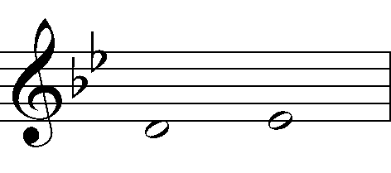
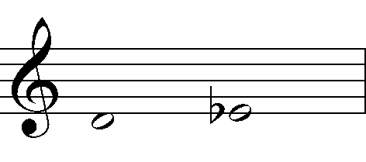
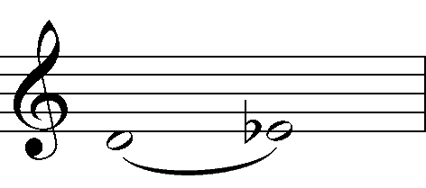
Mesure 2 (ré-mi)
Seconde mineure
Mesure 4 (ré-sol)
Quinte Juste
Toutes les quartes, quintes et octaves
sont JUSTES
© Editions Tommy DESCAMPS – Tous droits réservés – 2026

Slide 11
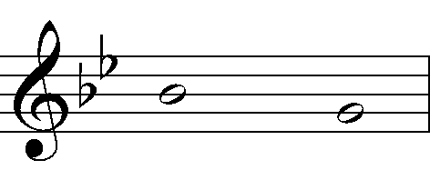
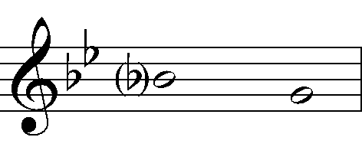
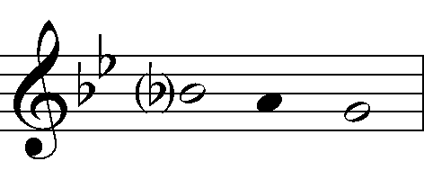
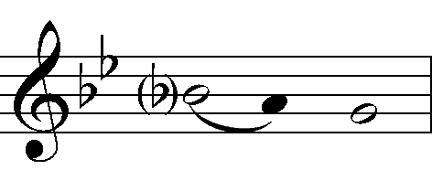
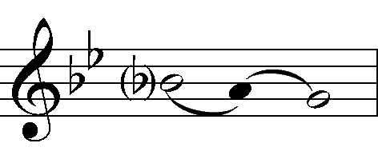
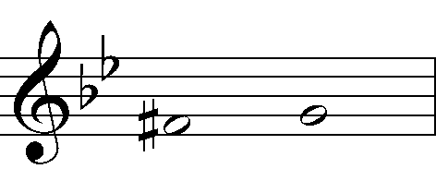
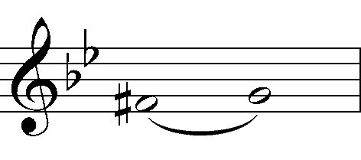
Mesure 6 (si-sol)
Tierce mineure
Mesure 7-8 (fa#-sol)
Seconde mineure
© Editions Tommy DESCAMPS – Tous droits réservés – 2026

Slide 12
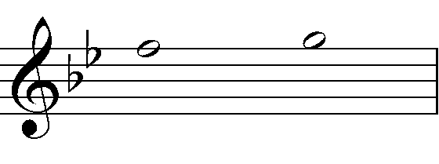
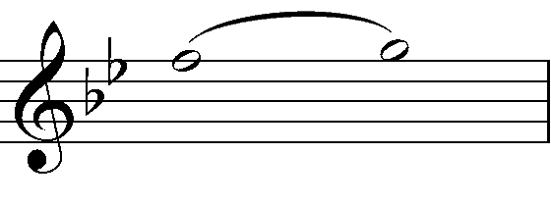
Mesure 17 (sol-la)
Seconde Majeure
Mesure 20 (fa-fa)
Octave Juste
Toutes les quartes, quintes et octaves
sont JUSTES
© Editions Tommy DESCAMPS – Tous droits réservés – 2026

Slide 13
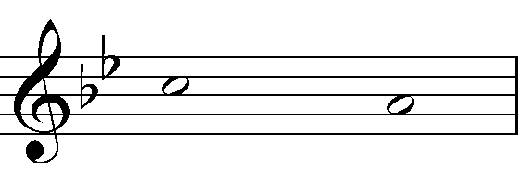
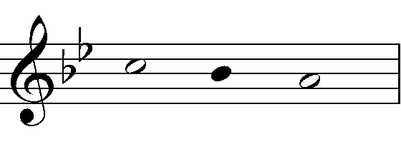
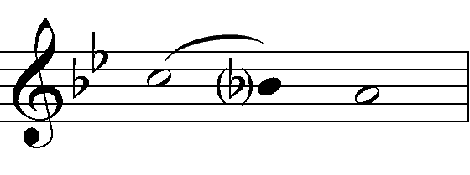
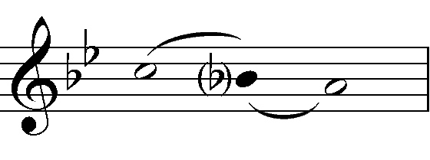
Mesure 23 (si-sol)
Tierce mineure
Mesure 27 (ré-sol)
Quarte Juste
Toutes les quartes, quintes et octaves
sont JUSTES
© Editions Tommy DESCAMPS – Tous droits réservés – 2026

Slide 14
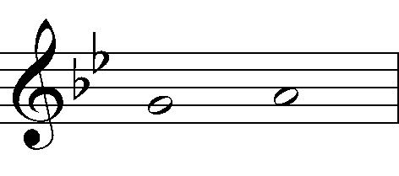
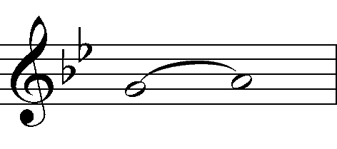
Mesure 23 (sol-la)
Seconde Majeure
Mesure 27 (ré-sol)
Quarte Juste
Toutes les quartes, quintes et octaves
sont JUSTES
© Editions Tommy DESCAMPS – Tous droits réservés – 2026

Slide 15
De quelle époque fait partie VERDI ?
Romantique
Quel est son prénom ?
Giuseppe
Date de naissance et mort
1813-1901
De quelle nationalité est-il ?
Italien
Quel genre est cette œuvre ?
Opéra
Définition
Œuvre musicale pour orchestre et chanteurs, basée sur un livret, avec danse et théâtre, découpé en plusieurs actes.
Combien d’actes comporte la traviata ?
3 actes
Autres morceaux connus de la Traviata
Libiamo ne’ lieti calici
Noi siamo Zingarelle
© Editions Tommy DESCAMPS – Tous droits réservés – 2026

Slide 16
Cite d’autres opéras
Nabucco
Rigoletto
La force du destin
Le trouvère
Cite d’autres œuvres de VERDI
Requiem
Messa di Gloria
© Editions Tommy DESCAMPS – Tous droits réservés – 2026

